Slide 1
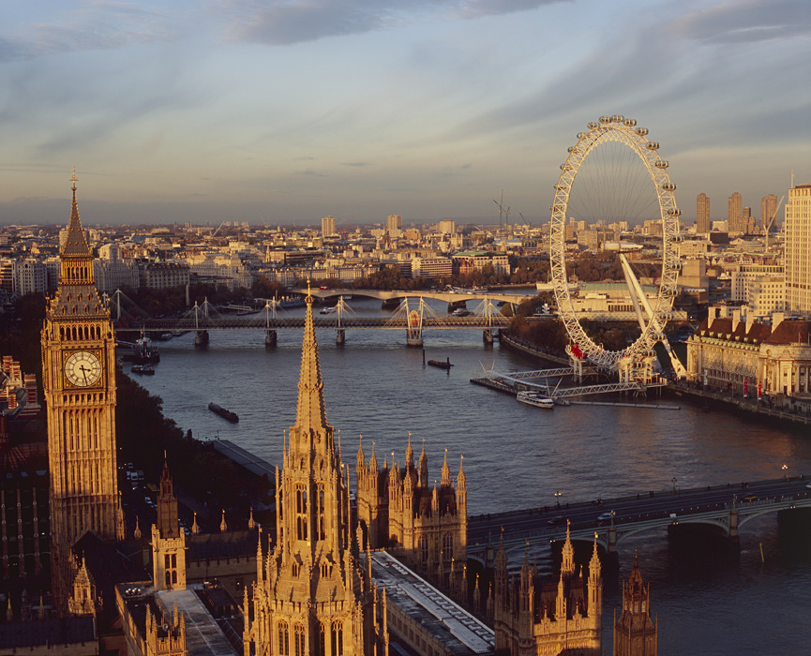
Londýn

Slide 2
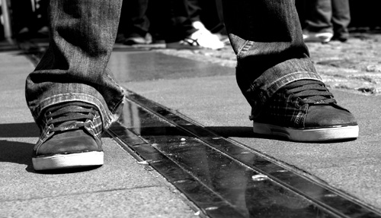
Londýn Londýn Londýn Londýn
hlavné a najväčšie mesto Anglicka a Spojeného kráľovstva,
pri ústí rieky Temža,
spoločne s mestami New York, Tokio a Paríž označovaný ako jedno zo štyroch najdôležitejších miest sveta,
má oficiálne 7 421 228 obyvateľov,
pre obyvateľov a ich prízvuk Londýna sa používa pojem Cockney,
červené poschodové autobusy – doubledecker,
5 medzinárodných letísk,
0° poludník (ZULU).

Slide 3
Časti Londýna
Centrálny Londýn
City of London
West End
Východný Londýn
East End
Docklands
Západný Londýn
Severný Londýn
Južný Londýn

Slide 4
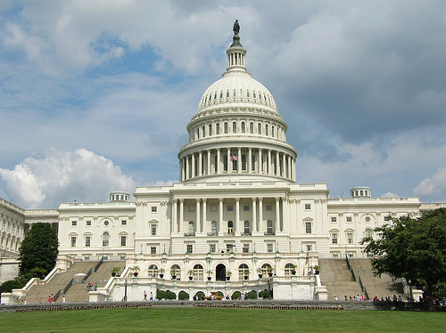
Centrálny Londýn - City of London
Katedrála
sv. Pavla
(1677-1708)
d: 158 m
š: 63 m
2 veže,
kupola (111 m)
- barok

Slide 5
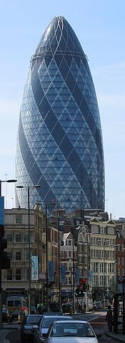
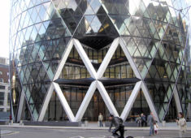
Centrálny Londýn – City of London
30 St Mary Axe /
Gherkin (Uhorka)
- 180 m

Slide 6
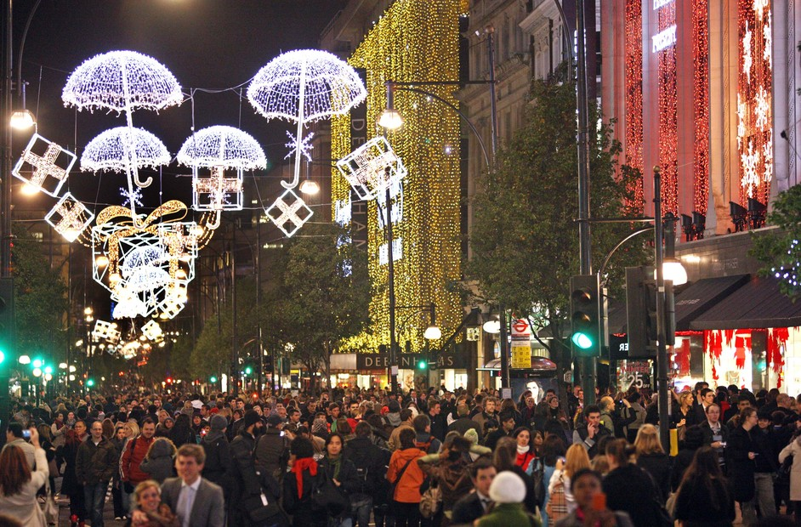
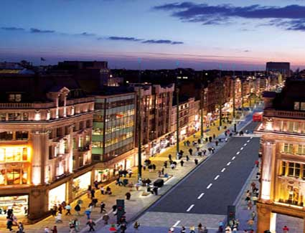
Centrálny Londýn – West End
OXFORD STREET
nakupovanie módneho značkového oblečenia
sídlo množstva obchodných domov a známych firiem

Slide 7
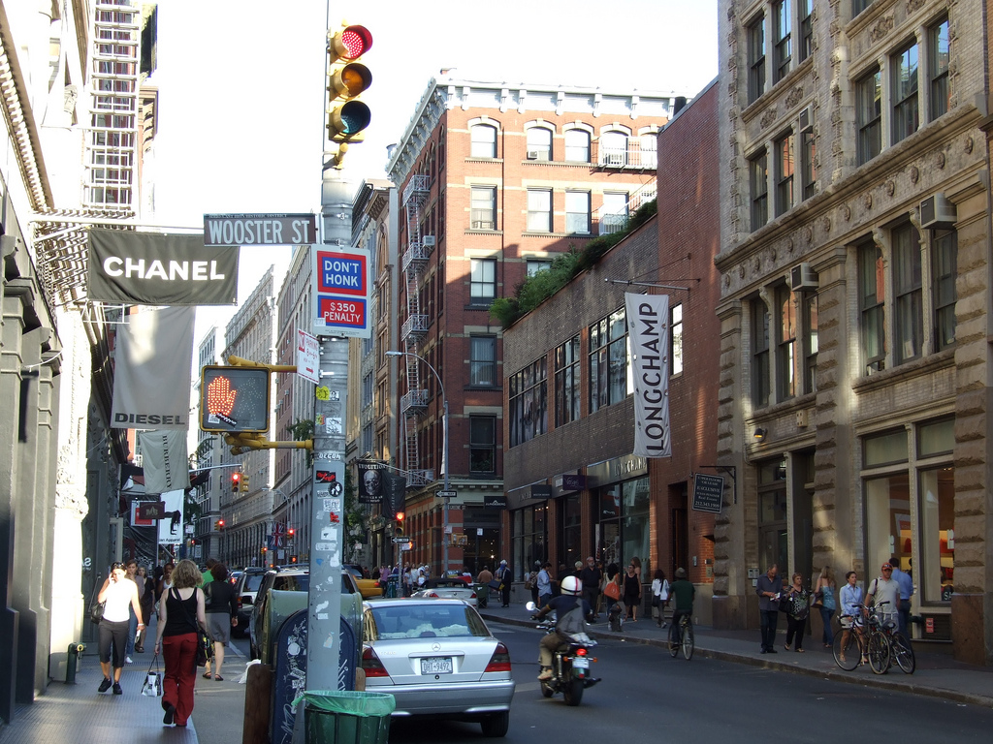
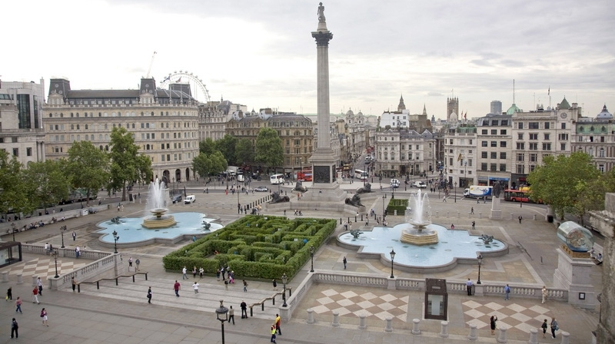
Centrálny Londýn – West End
SOHO
Trafalgarské
námestie

Slide 8
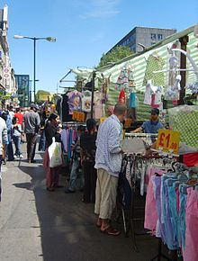
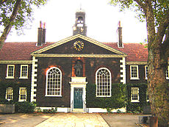
Východný Londýn – East End
trhoviská,
múzeá (Geffrye Museum),
Cockney,
organizovaný zločin, gangstri,
chudobná oblasť.
Trh vo Whitechapel

Slide 9
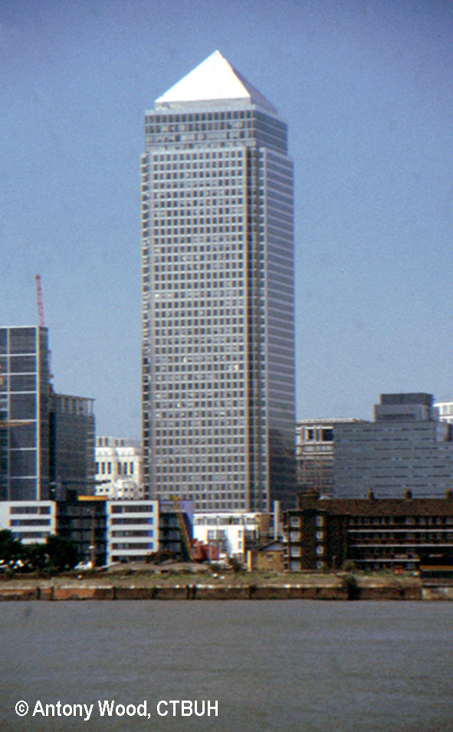
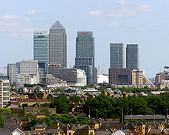
Východný Londýn – Docklands
Canary Wharf – veľké finančné centrum
1 Canada Square
(235 m)

Slide 10
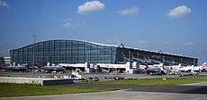
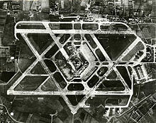
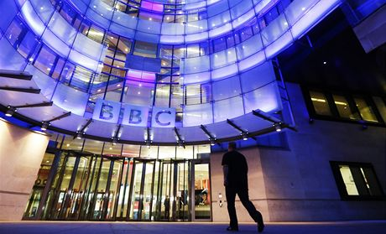
Západný Londýn
Letisko Heathrow – najvyťaženejšie letisko
v Európe

Slide 11
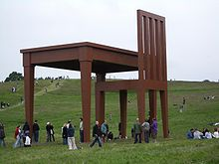
Severný Londýn
Hampstead Heath
veľký park,
zoo,
atletická dráha,
kúpalisko

Slide 12
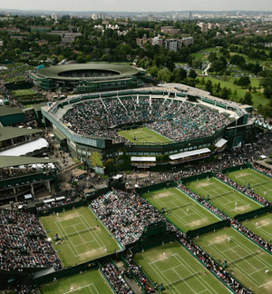
Južný Londýn
V časti Wimbledon sa koná jeden z grand slamových turnajov – WIMBLEDON
****na tráve
****jún/júl
****tradičný pokrm sú jahody so šľahačkou

Slide 13
ZDROJE
http://sk.wikipedia.org/wiki/Lond%C3%BDn#.C4.8Casti_Lond.C3.BDna
http://en.wikipedia.org/wiki/Cockney
http://sk.wikipedia.org/wiki/Katedr%C3%A1la_sv%C3%A4t%C3%A9ho_Pavla_(Lond%C3%BDn)
http://sk.wikipedia.org/wiki/30_St_Mary_Axe
http://sk.wikipedia.org/wiki/Soho_(Lond%C3%BDn)
***Zdroje obrázkov:
http://fotky.sme.sk/foto/111998/nulty-poludnik-greenwich%3Ftype%3Dp%26x%3D300%26y%3D172
http://www.zemesveta.cz/data/pictures_items/uvodccV.jpg
http://www.dovolena.eu/media/img/gallery/img_1261486694.jpg
http://upload.wikimedia.org/wikipedia/commons/thumb/1/16/SwissReHQ.jpg/175px-SwissReHQ.jpg
http://upload.wikimedia.org/wikipedia/commons/thumb/c/ca/Swiss.re.arp.750pix.jpg/235px-Swiss.re.arp.750pix.jpg
http://www.travelstay.com/images/369920/4/image.jpg
http://cdn.ltstatic.com/2009/November/GR043182_942long.jpg
http://nyogalleristny.files.wordpress.com/2012/04/soho.jpg
http://udalosti.noviny.sk/uploads/tx_media_files/thumbs/800x448/Trafalgarske_namestie_170054.jpg
http://upload.wikimedia.org/wikipedia/commons/thumb/f/fb/Whitechapel_Street_Market.jpg/220px-Whitechapel_Street_Market.jpg
http://upload.wikimedia.org/wikipedia/commons/thumb/b/b0/Geffrye_museum2.jpg/230px-Geffrye_museum2.jpg
http://upload.wikimedia.org/wikipedia/commons/thumb/6/65/Canary.wharf.from.thames.arp.jpg/220px-Canary.wharf.from.thames.arp.jpg
http://www.skyscrapercenter.com/images/albums/userpics/10004/OneCanada_ViewFromWater_AW.jpg
http://i.lidovky.cz/13/022/lnc460/MCT494fa6_BBC.JPG
http://upload.wikimedia.org/wikipedia/commons/thumb/2/29/Heathrow_T5.jpg/230px-Heathrow_T5.jpg
http://upload.wikimedia.org/wikipedia/commons/thumb/3/35/Aerial_photograph_of_Heathrow_Airport%2C_1955.jpg/220px-Aerial_photograph_of_Heathrow_Airport%2C_1955.jpg
http://upload.wikimedia.org/wikipedia/commons/thumb/0/07/Giancarlo_Neri_table_and_chair.jpg/220px-Giancarlo_Neri_table_and_chair.jpg
http://www.tenisinfo.eu/img_art/img_1283/wimbledon_tmain.jpg

Slide 14
Ďakujem za pozornosť

